Slide 1
Mein Browser spielt mit mir
Infinity Run
Gruppe 4
Johannes But, Florian Durli, Koray Emtekin, Jannik , Marko

Slide 2
Übersicht
Projektorganisation
Anforderungen
Entwurfskizze
Software für Realisierung
Zeitplanung

Slide 3
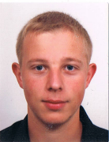
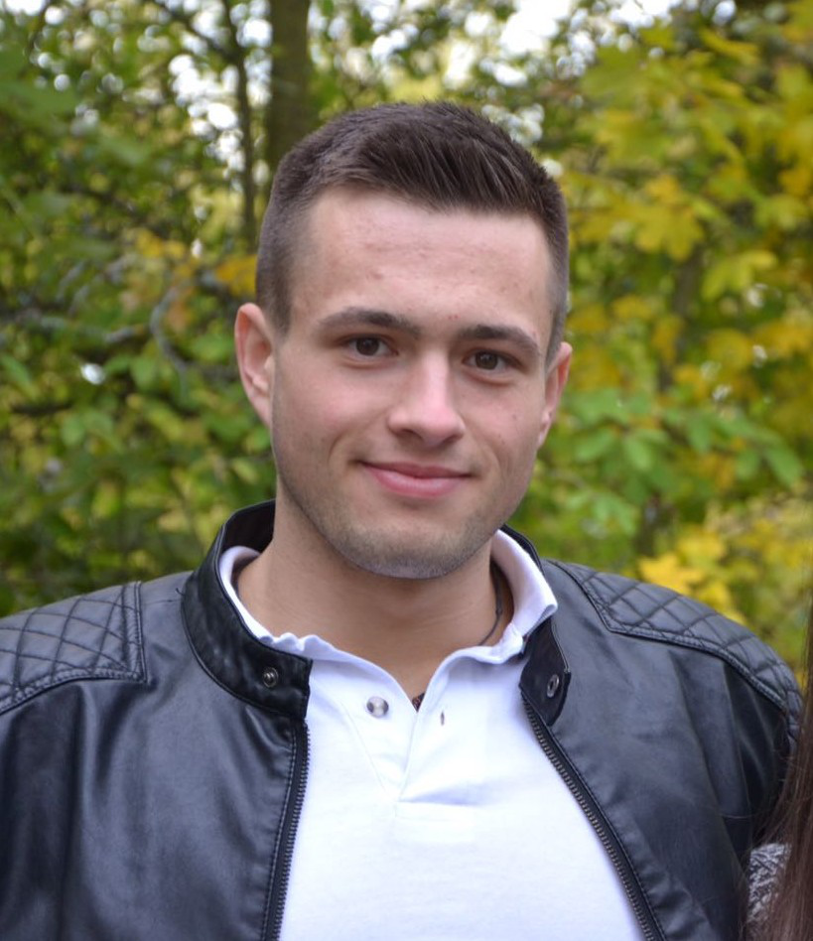

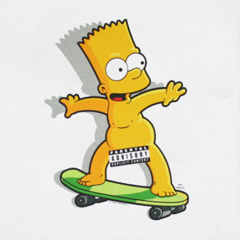

Teammitglieder
Johannes But
Matr.Nr. 254053
Florian Durli
Matr.Nr. 123456
Koray Emtekin
Matr.Nr. 123456
Jannik
Matr.Nr. 123456
Marco
Matr.Nr. 123456

Slide 4
Rollenverteilung
Projektleiter wechselt jede Phase
Phase | Leitung
Anforderungnspezifikation und Entwurf | Johannes But
Implementierung | Florian
Test | Jannik
Dokumentation | Marko
 | Koray

Slide 5
Funktionale Anforderungen
Das System muss fähig sein zufällig eine Spielwelt mit Hindernissen zu generieren.
Das System muss fähig sein das generierte Spielfeld durch das Bild nach links zu verschieben.
Bei drücken der Leertaste muss das System die Spielfigur hüpfen lassen.
Das System muss fähig sein einen Highscore in Abhängigkeit zur Spieldauer zu generieren.
Das System muss fähig sein während des Spielens eine Hintergrundmusik abzuspielen.
Das System muss fähig sein bei Sprüngen und bei Spielende Effektsounds wiederzugeben.
Das System muss die Möglichkeit bieten bei Tastendruck das Spiel zu pausieren und wieder zu starten.
Das System muss fähig sein eine Kollision der Spielfigur mit einem Hindernis zu erkennen.
Das System muss fähig sein kontinuierlich die Schwierigkeit zu erhöhen.
Bei Beendigung des Spiels muss das System fähig sein das Spiel neu zu starten.

Slide 6
Nichtfunktionale Anforderungen
Das System muss auf einem Gerät mit Tastatur im Browser Chrome ablaufen.
Der Sprung der Spielfigur soll den Gesetzen der heutigen Physik ähnlich sein sowie unmittelbar erfolgen.
Das Spiel soll mit 30 Frames pro Sekunde ablaufen.
Die zufälligen Hindernisse müssen so platziert werden, dass es bei richtigem Absprung immer die Möglichkeit besteht dieses zu überwinden.
Die Hintergrundmusik soll sich immer wiederholen.
Die Effektsounds müssen beim Abspringen und beim Aufkommen der Spielfigur unterschiedlich sein.
Ein Effektsound soll bei Kollision der Spielfigur mit einem Hindernis abgespielt werden und sollte einem Crash ähnlich sein.
Bei Kollision muss die Spielfigur sich verändern und eine „zerstörte Haltung“ einnehmen.
Der Highscore soll proportional zum Levelfortschritt berechnet werden und dauerhaft angezeigt werden. Hierbei soll der aktuelle Score und der Highscore der Spielesession getrennt angezeigt werden. Dieser wird nur solange gespeichert, bis das Spiel beendet wird.
Die Schwierigkeit soll dadurch erhöht werden, dass das Spielfeld anfangs langsam nach links wandert und dies kontinuierlich immer schneller wird.

Slide 7
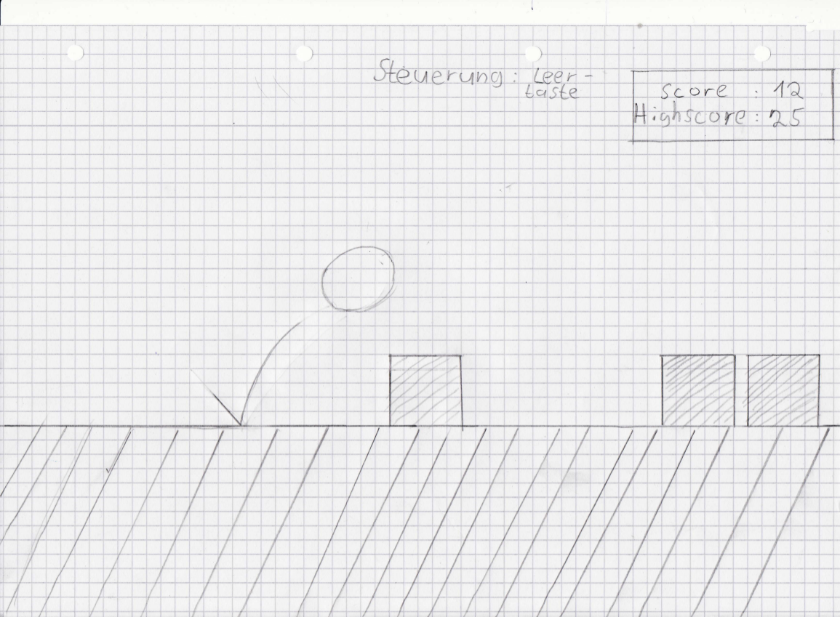

Entwurfsskizze

Slide 8
Software für die Realisierung
Notepad++
Chrome
Gimp
Github

Slide 9
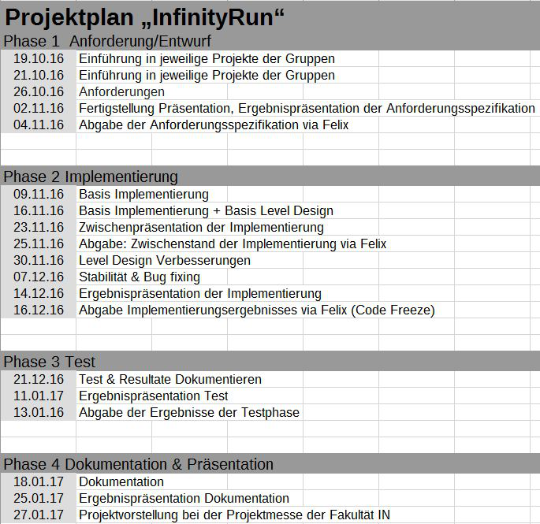
Projektplan

Slide 10
Release-Plan

